Slide 1









Pps Helen
Automatico

Slide 2


Feliz día del Amor
y
la Amistad"
Pps Helen

Slide 3


Pps Helen
EL AMOR ES ALGO TAN GRANDE

Slide 4

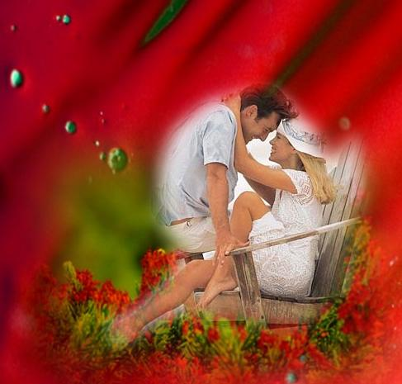
Pps Helen
QUE NO SE
PUEDE DESCRIBIR

Slide 5

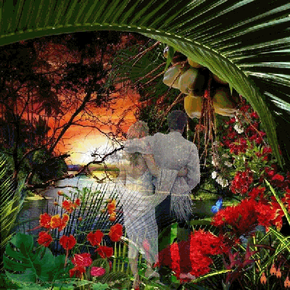
Pps Helen
ES TAN BELLO
Y
TAN HERMOSO

Slide 6


Pps Helen
QUE
LO TIENES QUE VIVIR

Slide 7


Pps Helen
SI DESEAS SER FELIZ, AMA ;

Slide 8

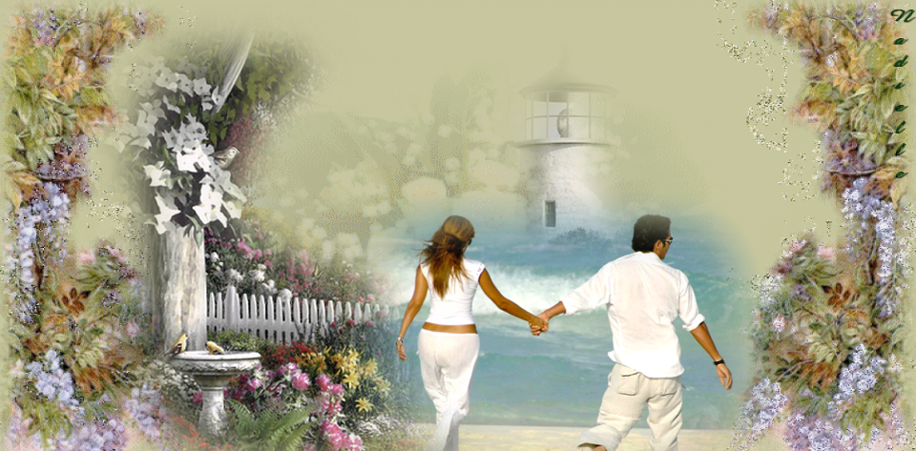
Pps Helen
SI
AMAS ALGUNA VEZ

Slide 9


Pps Helen
TENDRÁS QUE SUFRIR

Slide 10


Pps Helen
PERO BIEN
VALE
LA
PENA

Slide 11


Pps Helen
PORQUE SIN AMOR...

Slide 12

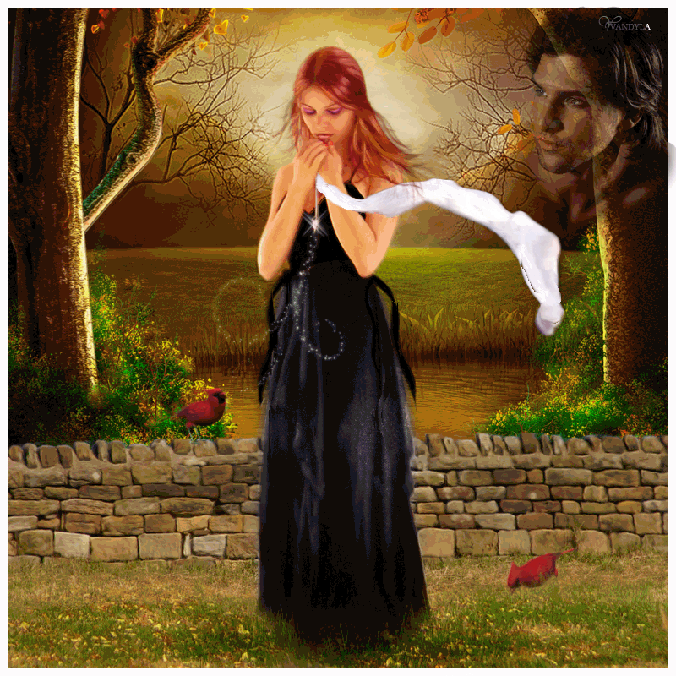
Pps Helen
PARA QUÉ QUIERES VIVIR?

Slide 13

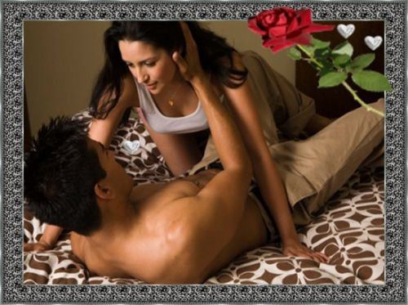

Pps Helen
GRACIAS MI AMOR...
POR TODO LO VIVIDO.

Slide 14





Pps Helen

Slide 15
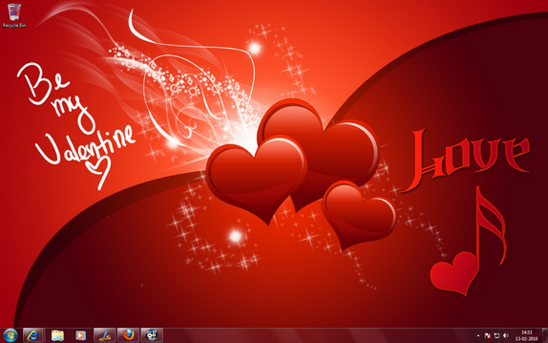


Pps Helen
Texto e Imágenes : Internet
Musica : Richard Clayderman
Romeo y Julieta
Diseño : Helen

Slide 16



Accede a la sección que desees desde aquí:
Propia Creación
De la Red
Dedicatorias | Fechas Especiales | Graciosos
Historia y Arte | Lugares | Musicales
Naturaleza y Ciencias | Política | Reflexión
Religiosos | Románticos | Salud
Dedicatorias | Fechas Especiales | Graciosos
Historia y Arte | Lugares | Musicales
Naturaleza y Ciencias | Política | Reflexión
Religiosos | Románticos | Salud
Si deseas recibir pps periódicamente en tu correo electrónico subscríbete aquí:

